Slide 1

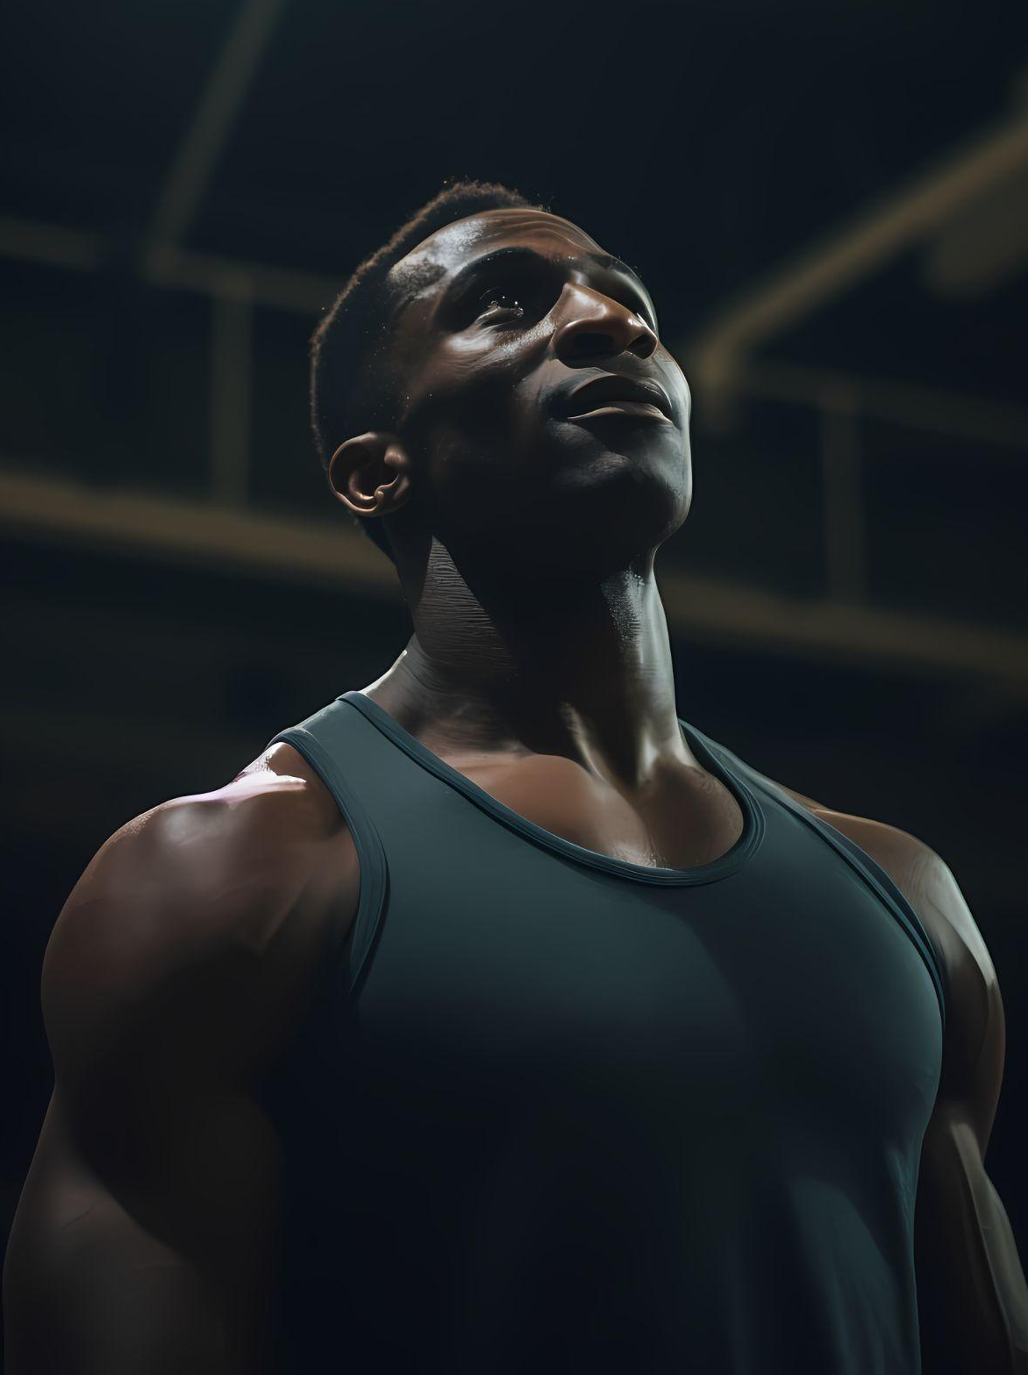

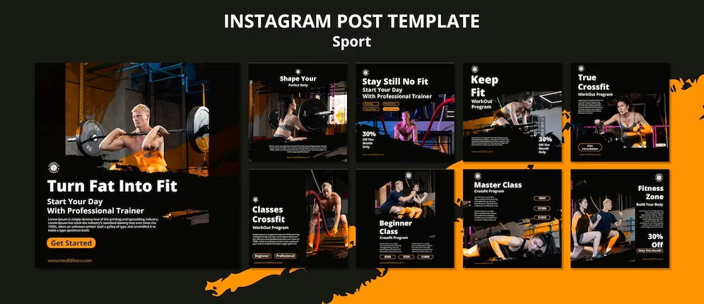
Website About Sports
Dibuat oleh: Rifki Nur Amal Firdaus

Slide 2
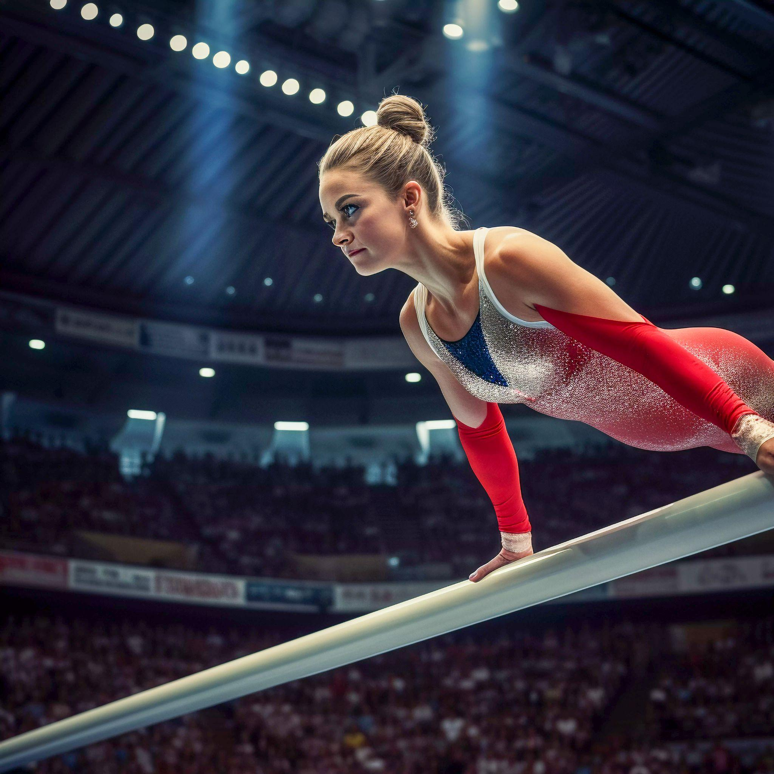
Latar Belakang
Olahraga memiliki peran penting dalam menjaga kesehatan fisik dan mental masyarakat. Seiring perkembangan teknologi, kebutuhan masyarakat akan informasi yang cepat, akurat, dan mudah diakses mengenai olahraga juga semakin meningkat. Informasi seperti berita olahraga, jadwal pertandingan, hasil skor, dan artikel kesehatan akan lebih mudah diperoleh melalui media digital. Oleh karena itu, diperlukan sebuah platform berbasis website yang mampu menyediakan berbagai informasi seputar dunia olahraga dalam satu tempat yang terstruktur dan interaktif.

Slide 3
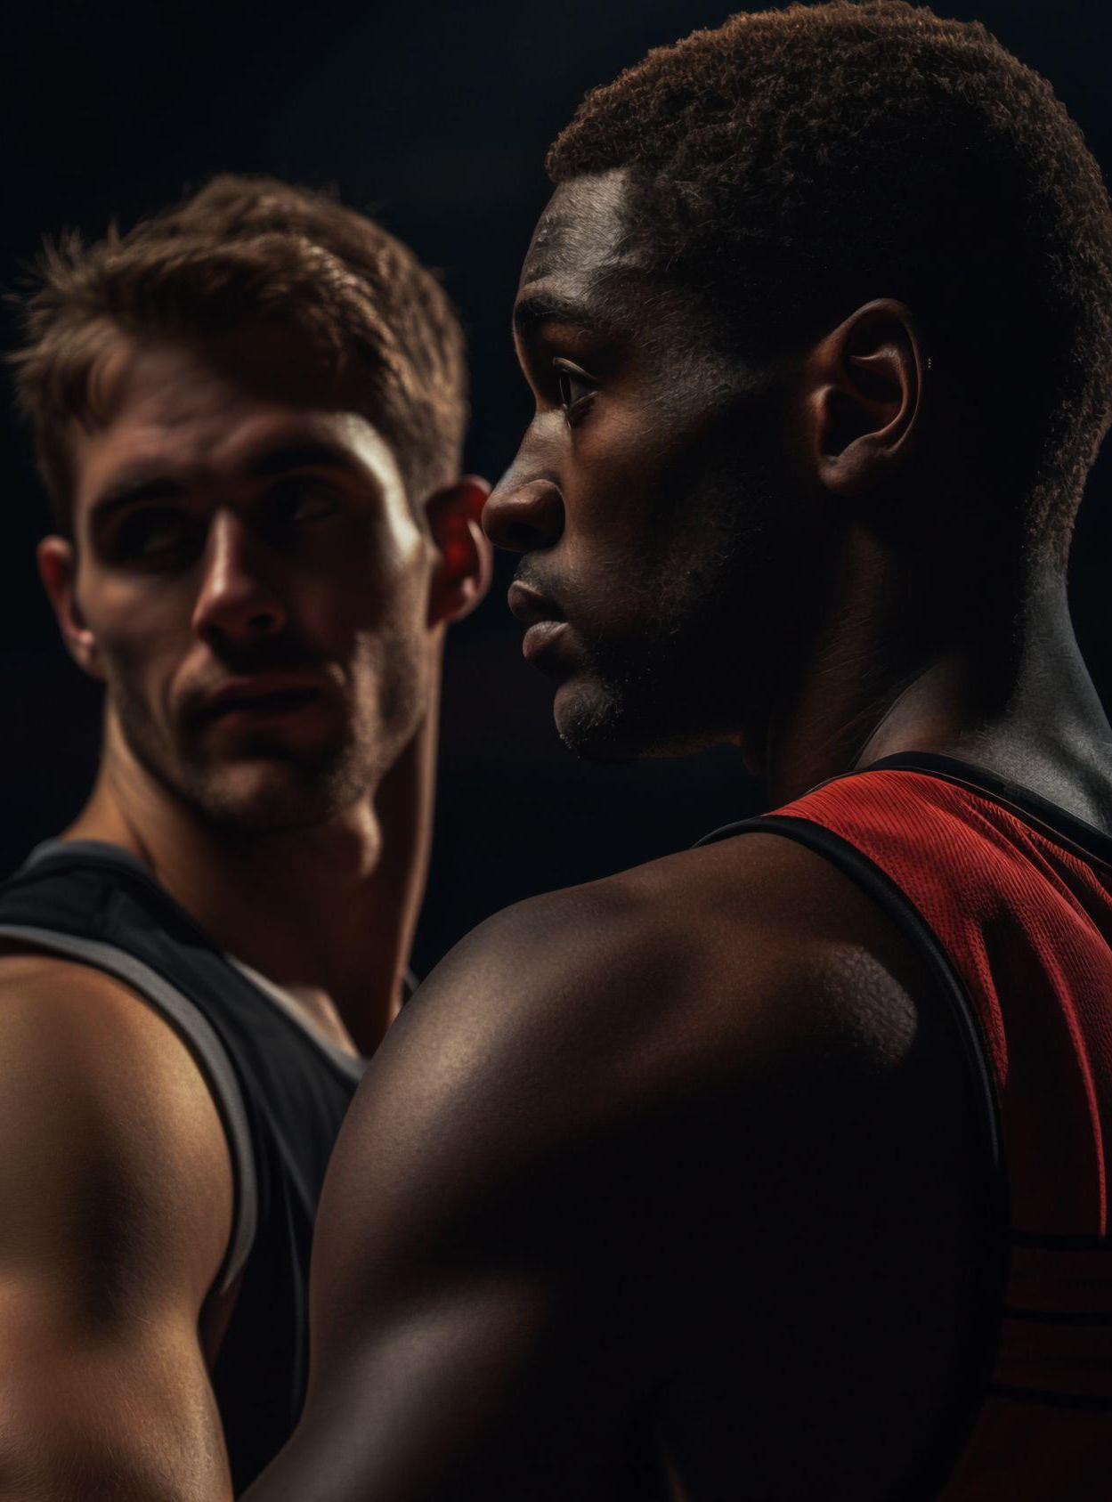
Tujuan pembuatan website
-Menghadirkan platform digital yang menyediakan informasi olahraga secara menyeluruh. -Menyajikan konten yang berkualitas seperti berita terkini, jadwal pertandingan, galeri foto , serta artikel seputar olahraga. -Membangun komunitas online bagi para pecinta dan pelaku olahraga. -Meningkatkan minat masyarakat terhadap olahraga melalui media informasi yang interaktif dan edukatif.

Slide 4
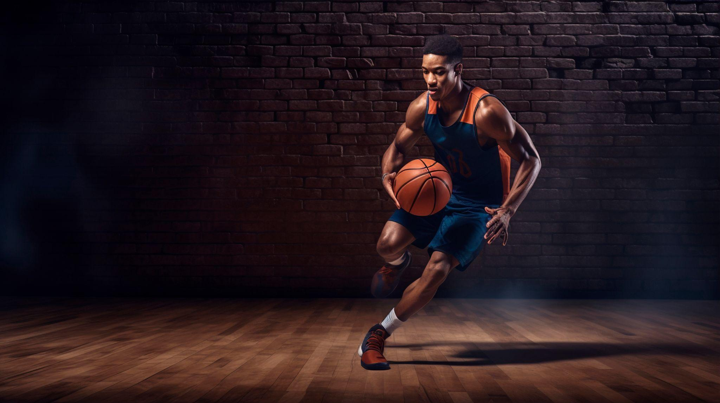
Manfaat dibuatnya website
Masyarakat dapat memperoleh informasi olahraga dengan lebih mudah dan cepat.
Pelajar dan mahasiswa dapat menggunakan website sebagai referensi atau media pembelajaran.
Atlet dan komunitas olahraga memiliki ruang promosi dan publikasi kegiatan mereka.
Membantu penyebaran semangat hidup sehat melalui edukasi digital.

Slide 5
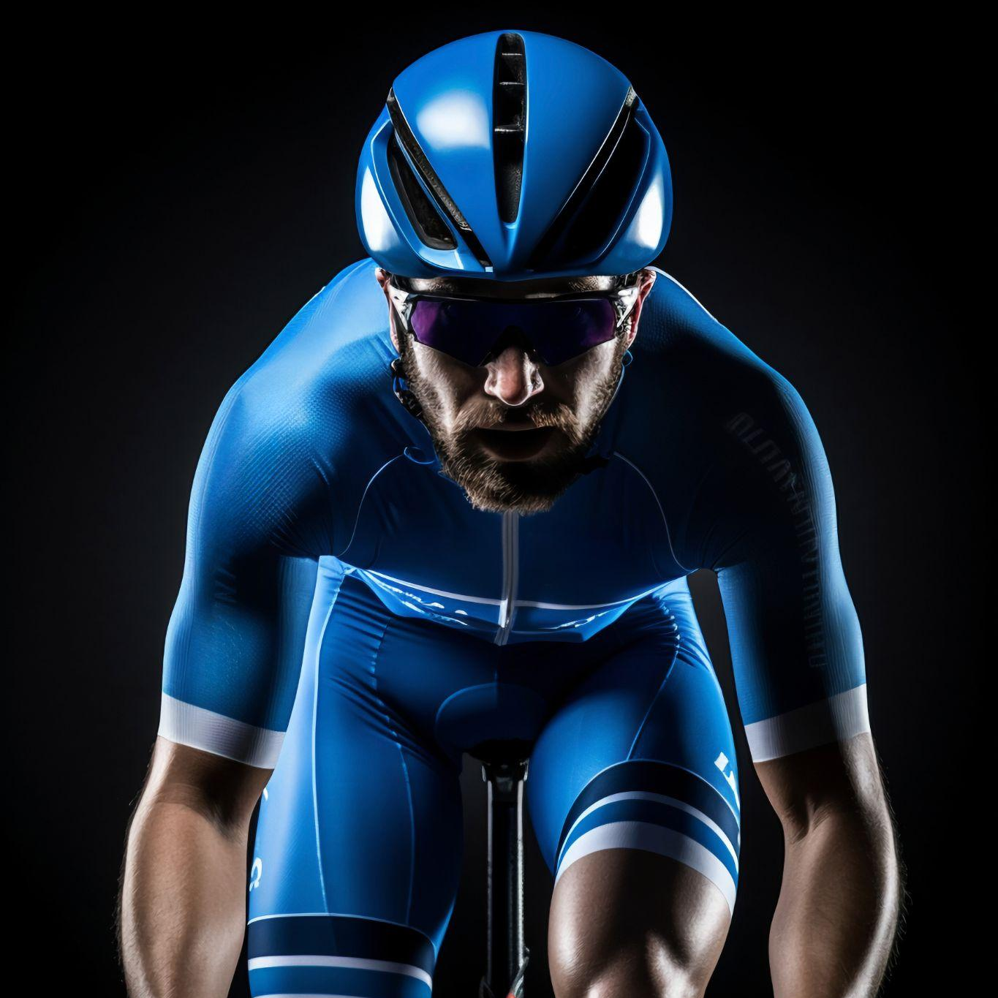
Target Pengguna
Pelajar dan Mahasiswa: Untuk referensi kegiatan ekstrakurikuler, tugas, atau informasi kesehatan.
Penggemar dan Atlet Olahraga: Untuk update kompetisi, profil atlet, serta kegiatan komunitas.
Umum: Masyarakat luas yang ingin mengikuti tren olahraga atau mencari inspirasi hidup sehat.

Slide 6
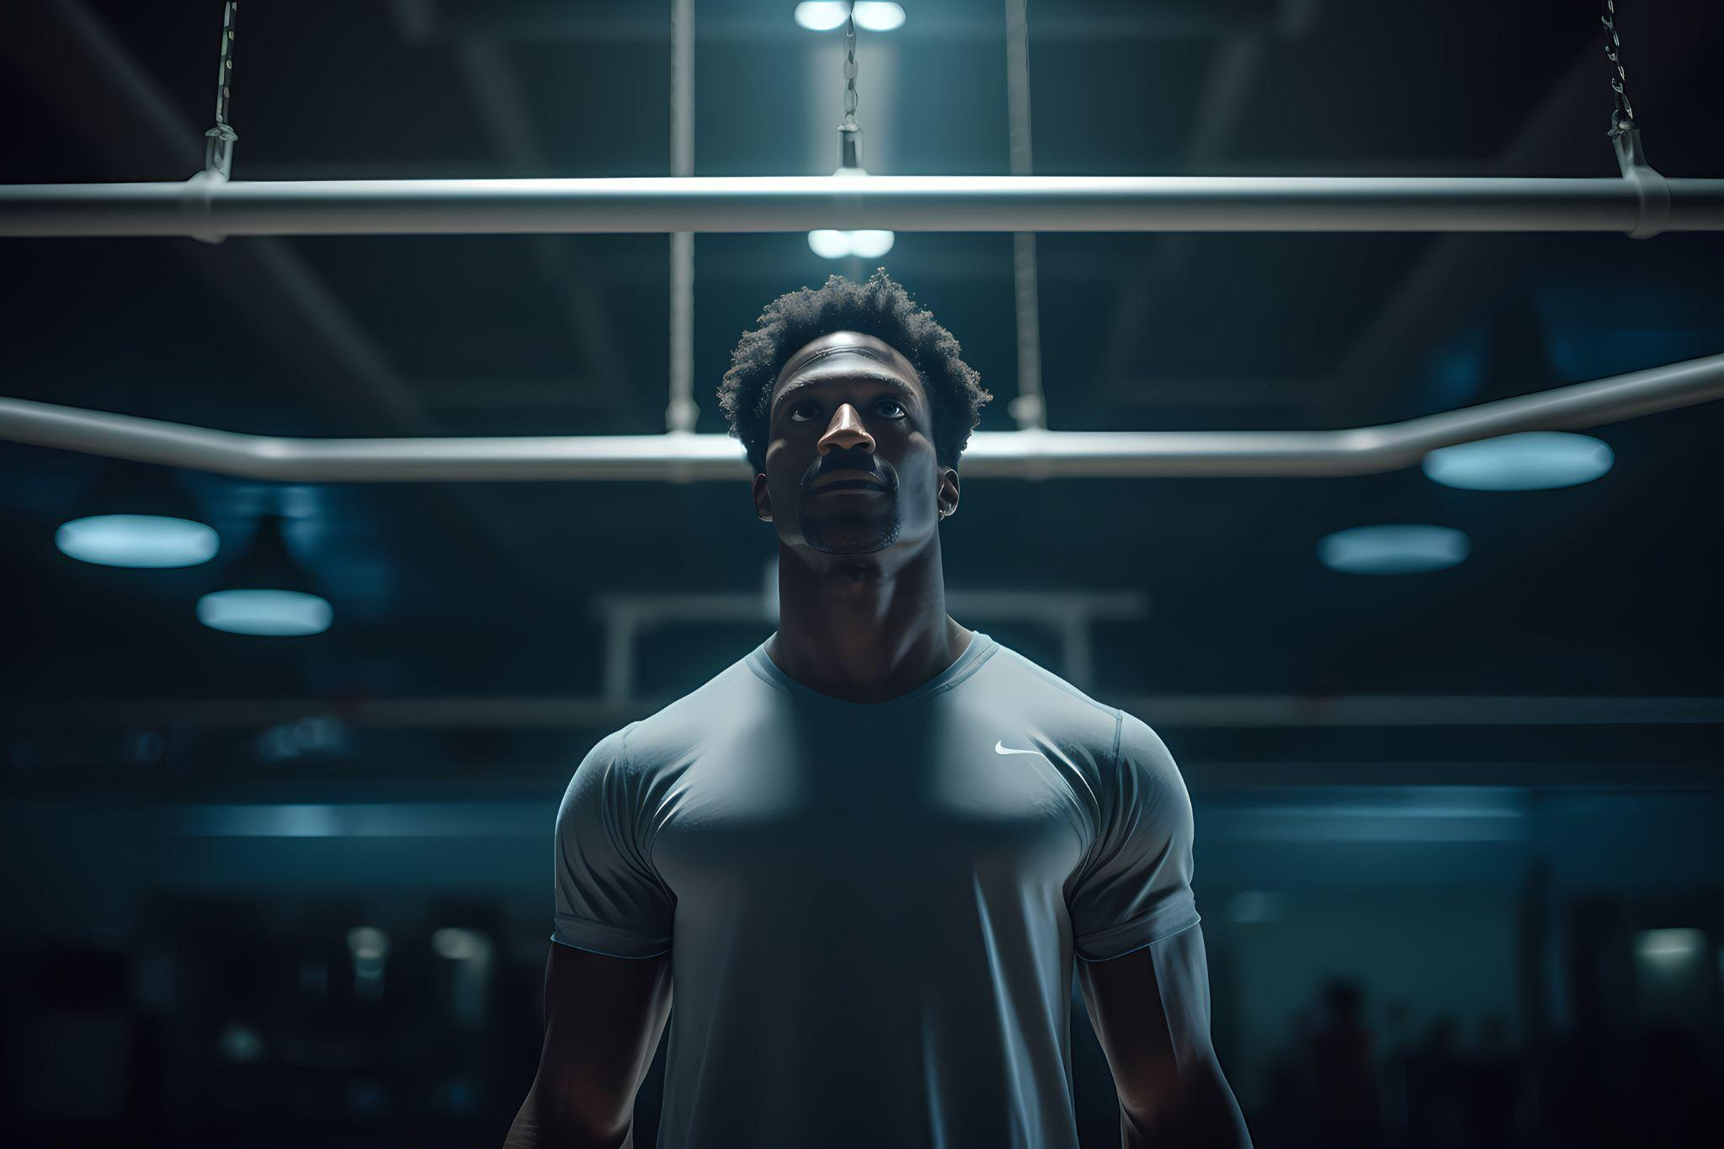
Fitur dan Komponen Website
Beranda (Home): Menampilkan highlight berita, artikel terbaru, dan event penting.
Berita: Kumpulan berita dari berbagai cabang olahraga seperti sepak bola, basket, voli, atletik, dll.
Jadwal Pertandingan: Kalender yang memuat jadwal pertandingan nasional dan internasional.
Galeri Multimedia: Koleksi foto dan video pertandingan, pelatihan, dan kegiatan olahraga.
Artikel Kesehatan: Informasi seputar gaya hidup sehat, nutrisi, dan program kebugaran.
Tentang Kami: Profil tim pengembang dan visi misi dari website.
Kontak: Informasi kontak, media sosial, dan formulir untuk kritik, saran, atau kerjasama.

Slide 7
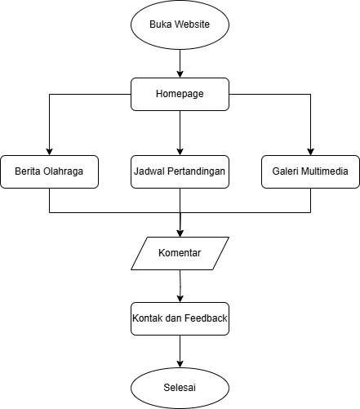
Flowchart Website olahraga

Slide 8

Thanks

